Slide 1
Autophagie
Fenja Gansel & Franziska Bleek

Slide 2
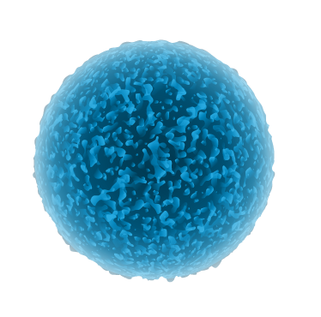
Gliederung
01
02
03
04
07
Allgemeines
Ablauf der Makroautophagie
Autophagie und Krankheiten
05
08
Definition & Grundprinzip
Selektive Autophagie
Aktuelle Forschungen
06
09
Hauptformen der Autophagie
Bedeutung
Fazit

Slide 3
01 Allgemeines
Im Zellalltag entstehen:
  beschädigte Proteine, defekte Organellen, Proteinaggregate, geschädigte Mitochondrien
Ansammlung dieser Stoffe führt zu:
  Zellstress, Funktionsverlust, möglichen Erkrankungen
Autophagie = zelleigenes Recycling- und Reinigungssystem
dient dem Schutz & Überleben der Zelle
Evolutionär hoch konservierter Prozess
vorkommend von Hefen bis zum Menschen
2016: Nobelpreis für Yoshinori Ohsumi für die Erforschung der Autophagie in Hefezellen

Slide 4
02 Definition & Grundprinzip
Definition:
  körpereigener Recyclingprozess
  Organismus baut beschädigte, fehlerhafte Zellbestandteile ab, um sie zu verwerten
Grundprinzip:
  Einpacken:
    zellulärer "Müll" wird v. einer Doppelmembran umschlossen → Autophagosom
  Verdauen:
    Autophagosom verschmilzt mit den Lysosomen
  Recyceln:
    Abfall wird in seine elementaren Bausteine zerlegt
    diese nutzt die Zelle, um neue, gesunde Proteine o. Energie zu erzeugen
→ Körper nutzt die Autophagie als Überlebensstrategie, um sich gesund zu erhalten, Krankheitserreger abzuwehren & den natürlichen Alterungsprozess der Zellen zu verlangsamen

Slide 5
02 Definition & Grundprinzip
Abgebaute Stoffe:
  z.B. Fehlerhafte Proteine, beschädigte Zellorganellen, eingedrungene Krankheitserreger, alternde Zellbestandteile
Recyclingprodukte:
Zelle nutzt die zerlegten Moleküle direkt als alternative Energiequelle
freigesetzten Grundbausteine dienen als wertvolle Rohstoffe
Körper baut daraus neue, gesunde Proteine, Zellstrukturen & Membranen auf
durch Recycling wird verhindert, dass sich defekter "Zellmüll" im Körper ansammelt
Aktivierung:
im normalen Alltag ist Prozess eher gering, da Fokus auf Wachstum & Nährstoffaufnahme liegt
wird vor allem durch Mangelzustände o. Zellstress ausgelöst

Slide 6
03 Hauptformen der Autophagie
Makroautophagie
Markierung beschädigter Zellbestandteile
Bildung eines Autophagosoms
Fusion mit Lysosom
Abbau und Recycling
Mikroautophagie
Direkte Aufnahme durch Lysosomenmembran
Einstülpung der Lysosomenmembran
Einschluss ins Lysosom
Abbau und Recycling
Chaperon-vermittelte Autophagie (CMA)
Erkennung spezifischer Zielproteine
Bindung an HSC70
Transport zu LAMP-2A
Abbau zu Aminosäuren

Slide 7
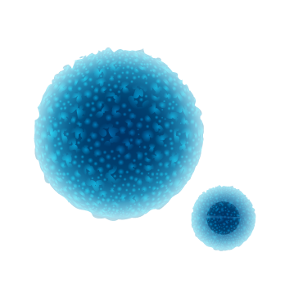
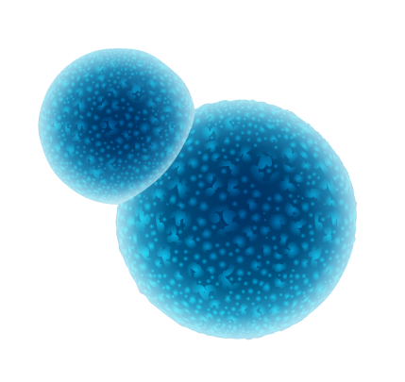
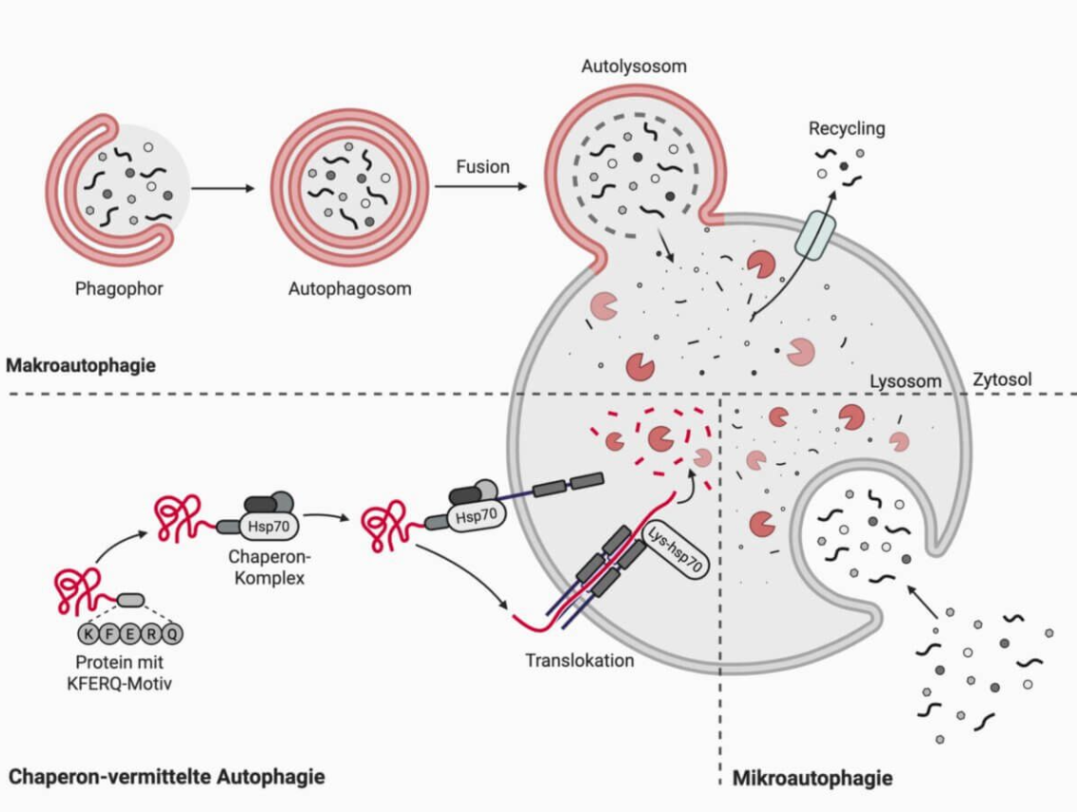
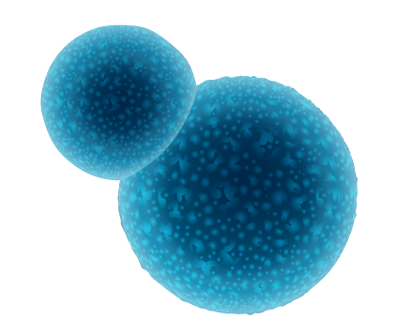

Slide 8
04 Ablauf der Makroautophagie
Makroautophagie
1. Markierung:
  Zellulärer Stress aktiviert bestimmte Proteine, die beschädigte Proteine o. ganze Zellorganellen markieren
2. Einkapselung (Autophagosom):
  eine doppelwandige Membran bildet sich um das markierte Material & schließt es ein
  diese isolierte Blase wird als Autophagosom bezeichnet
3. Verschmelzung (Autolysosom):
  das Autophagosom wandert durch die Zelle & verschmilzt mit einem Lysosom
  das Lysosom enthält starke Verdauungsenzyme & ein saures Milieu
4. Verdauung & Recycling:
  die Enzyme zersetzen den Inhalt des Autophagosoms in seine Grundbausteine
  diese werden zurück in das Zellinnere abgegeben & für die Neubildung von Zellen verwendet

Slide 9
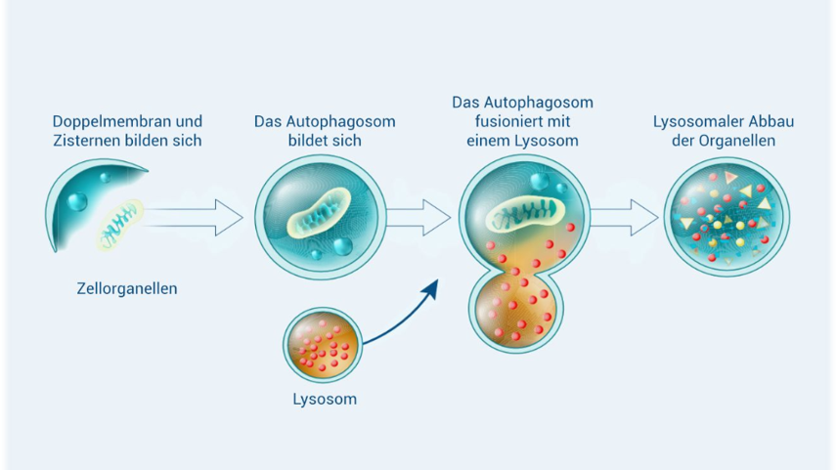

Slide 10
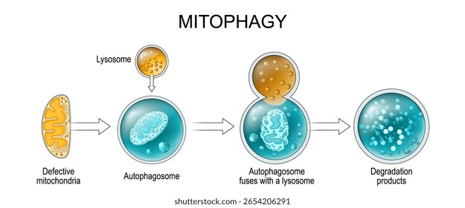
05 Selektive Autophagie
Zelle kann gezielt bestimmte beschädigte Strukturen erkennen und Abbauen
  Mitophagie:
    Gezielter Abbau beschädigter Mitochondrien
    Schützt die Zelle vor oxidativem Stress

Slide 11
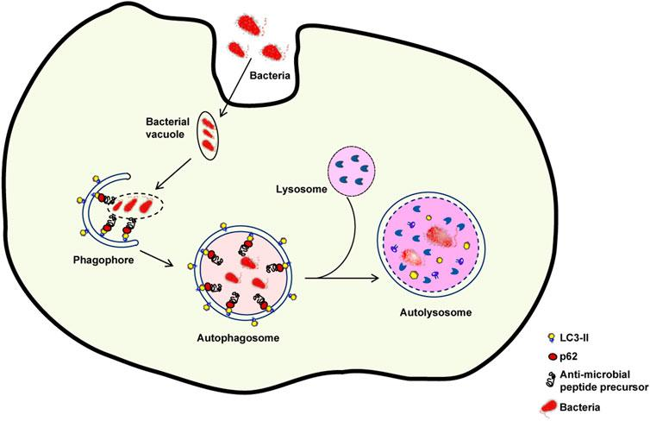
05 Selektive Autophagie
Xenophagie:
  Abbau intrazellulärer Krankheitserreger
  Teil der Immunabwehr
  Erreger werden markiert und in Autophagosomen eingeschlossen

Slide 12
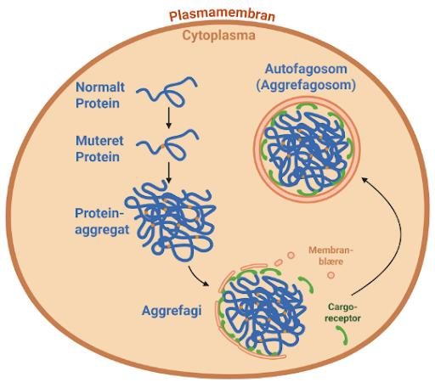
05 Selektive Autophagie
Aggrephagie:
  Entfernung von Proteinaggregaten
  Entsteht bei fehlgefalteten oder beschädigten Proteinen
  Aggregate werden durch Ubiquitin und p62 erkannt
  Besonders wichtig in Nervenzellen

Slide 13
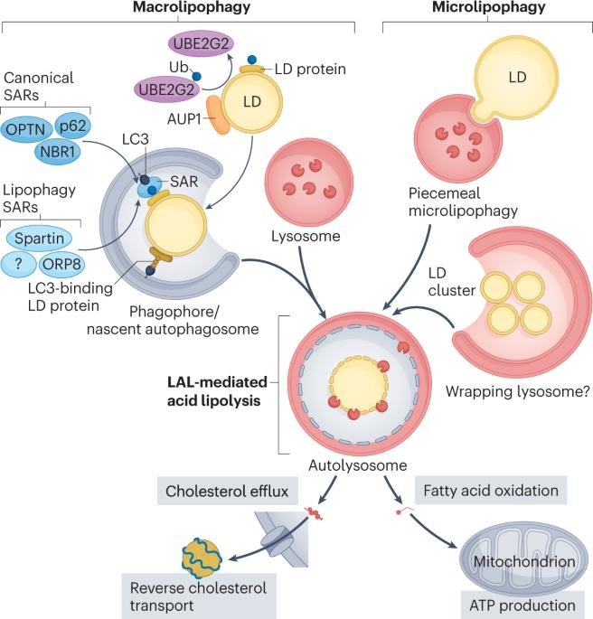
05 Selektive Autophagie
Lipophagie:
  Lipidtröpfchen werden als Energiespeicher erkannt
  Ein Autophagosom umschließt das Lipidtröpfchen ganz oder teilweise
  Nach Fusion mit dem Lysosom werden die Fette enzymatisch gespalten
  Die freigesetzten Fettsäuren dienen der ATP-Gewinnung

Slide 14
06 Bedeutung
Qualitätskontrolle
Entfernung defekter Proteine und Organellen
Verhinderung toxischer Ablagerungen
Schutz vor oxidativem Stress
Energieversorgung
Aktiv bei Hunger und Nährstoffmangel
Recycling zellulärer Bestandteile
Bereitstellung von Bausteinen und Energie
Stressanpassung
Schutz vor oxidativem Stress
Abbau fehlgefalteter Proteine (ER-Stress)
Unterstützung des Überlebens bei Hypoxie
Entwicklung & Immunabwehr
Umbau von Zellstrukturen während der Entwicklung
Beseitigung intrazellulärer Pathogene
Regulation von Entzündungsprozessen

Slide 15
07 Autophagie und Krankheiten
Neurodegenerative Erkrankungen
Alzheimer, Parkinson, Huntington
Ansammlung toxischer Proteinaggregate
Nervenzellschädigung und Zelltod
Krebs
Tumorunterdrückung:
  Entfernung beschädigter Zellbestandteile
Tumorförderung:
  Tumorzellen nutzen Autophagie zum Überleben
Infektionen
Xenophagie baut intrazelluläre Erreger ab
Einige Pathogene können Autophagie umgehen oder blockieren
Alterung
Autophagie nimmt mit dem Alter ab
Schlechtere Zellreinigung und mehr Zellschäden

Slide 16
08 Aktuelle Forschungen
Forschungsziele
Regulation der Autophagie verstehen
Neue beteiligte Proteine identifizieren
Therapeutische Beeinflussung entwickeln
Medizinische Anwendungen
Krebsforschung
Neurodegenerative Erkrankungen
Alterungsforschung
Stoffwechselerkrankungen
Fasten und Autophagie
Nährstoffmangel aktiviert AMPK
mTOR wird gehemmt
Recyclingprozesse der Zelle nehmen zu
Herausforderung
Zu wenig Autophagie → Zellschäden
Zu viel Autophagie → Abbau wichtiger Zellbestandteile
Ziel: optimale Regulation

Slide 17
09 Fazit
das zentrale Recycling- und Qualitätssicherungssystem der Zelle
Sie entfernt beschädigte Proteine, Organellen und Krankheitserreger
Sie trägt zur Energieversorgung, Stressanpassung und Immunabwehr bei
Selektive Formen wie Mitophagie, Xenophagie, Aggrephagie und Lipophagie ermöglichen einen gezielten Abbau
Störungen der Autophagie werden mit Alterung, Krebs und neurodegenerativen Erkrankungen in Verbindung gebracht

Slide 18
Quellen
https://flexikon.doccheck.com/de/Autophagie
https://www.orthomol.com/de-de/lebenswelten/zellschutz/autophagie
https://www.biophys.mpg.de/2746239/autophagie-pia-erdbruegger
https://www.aerzteblatt.de/archiv/autophagie-selbstverstuemmelung-als-ueberlebensstrategie-da349572-74af-4226-afe1-348f28180567

Slide 19
Kann die gezielte Aktivierung der Autophagie zukünftig helfen, Alterungsprozesse und Krankheiten zu verlangsamen?
Kann Fasten tatsächlich gesundheitliche Vorteile über die Aktivierung der Autophagie vermitteln?

